Slide 1
Проект
«Я помню! Я горжусь!»
Я помню! Я горжусь!

Slide 2
Тип проекта: информационно-познавательный
Участники проекта:
обучающиеся 4 «Д» класса МОУ СОШ №39 г.Твери,
педагог Парфенова Марина Анатольевна

Slide 3
Цель проекта:
Создание образовательного пространства, с помощью которого у учащихся появится интерес к изучению исторического прошлого нашей Родины через историю своей семьи.

Slide 4
Задачи:
Обобщить и расширить знания детей о подвиге людей в годы Великой Отечественной войны.
Развивать стремление к усвоению общечеловеческих норм морали: доброты, справедливости, правдивости, совести, целеустремленности.
Помочь детям понять, что война разрушительна, что российский народ против войны и пытается всё решить мирным путем.

Slide 5
Вопросы проекта
Почему нельзя забывать военное прошлое?
Почему память нужна не мертвым, а живым?
Какой след оставила война в твоей семье?
Что ты знаешь о военном детстве своих родственников, дедушек, бабушек?
Что общего и различного у детей войны и у вас, современных ребят?
Чему бы хотели научиться? Какие черты характера перенять?

Slide 6
Актуальность
Празднование 70-й годовщины Великой Победы

Slide 7
Содержание проекта
Просветительские беседы
Тематические классные часы
Просмотр фильмов
Уроки мужества
Презентации
Тематические занятия в детской библиотеке
Участие в мероприятиях, посвященных 70-летию Победы
Создание книги - поздравлений для ветеранов

Slide 8
Ожидаемые результаты Участники проекта смогут:
Продолжать развивать свои творческие способности, участвуя в мероприятиях, посвященных теме войны.
Ориентироваться в важнейших для страны и личности событиях и фактах прошлого и настоящего.
Понять, какой вклад в развитие страны внесли ветераны ВОВ.
Разработать презентацию для детской аудитории.

Slide 9
Предполагаемые продукты проекта
Боевые листки с рассказом о боевом прошлом своего прадедушки.
Презентации о Великой Отечественной войне.
Рисунки на военную тему.
Сборник стихотворений собственного сочинения
«С благодарностью» (подарок ветеранам).

Slide 10
Этапы проекта

Slide 11
1 этап Мотивационный
На этом этапе учащимся были заданы основополагающие вопросы:
- Как жили и чем занимались в военные годы их сверстники.
- Что знают дети о военном прошлом своих родственников?
- Нужно ли знать о войне нам, живущим в мирном 21 веке?

Slide 12
2 этап Подготовительный
Составили план действий:
1.Поиск информации в энциклопедии и интернете.
2.Беседы с родителями и другими родственниками.
3.Обработка собранного материала в форме (по выбору):
- боевой листок
- презентация
4.Нарисовать рисунок и сочинить поздравление ветеранам.
5.Выступить перед одноклассниками.

Slide 13
3 этап Организация деятельности
На этом этапе дети самостоятельно:
1. Добывают нужную информацию :
- беседуют с родителями;
- используют интернет, энциклопедии;
2. Обрабатывают полученный материал: готовят презентацию или боевой листок.
3. Организуют выставку рисунков.

Slide 14
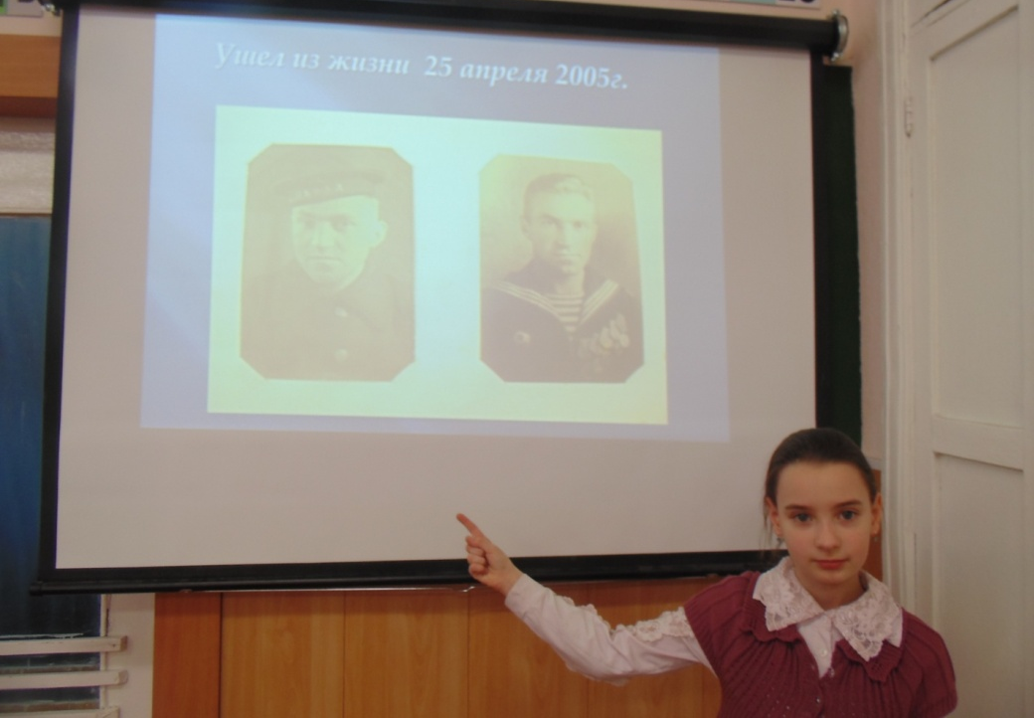
4 этап Защита презентаций
Ученица 4 «Д» класса
Масс Анастасия
Презентация «Мой прадедушка»»

Slide 15
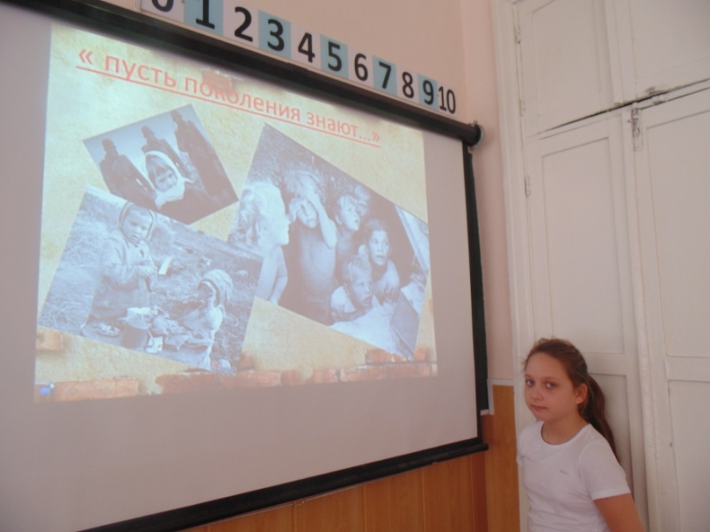
Защита презентаций
Ученица 4 «Д» класса
Семенова Виктория
Презентация «70-летию Победы посвящается»

Slide 16
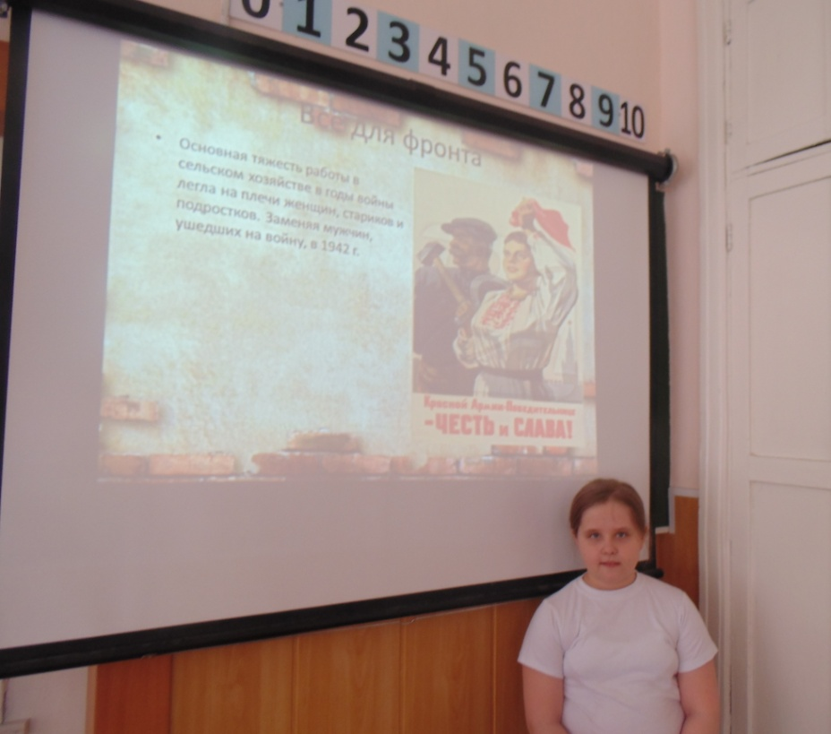
Защита
Ученица 4 «Д» класса
Петрова Александра
Презентация «Город Тверь в годы Великой Отечественной войны»

Slide 17
Выставка рисунков

Slide 18
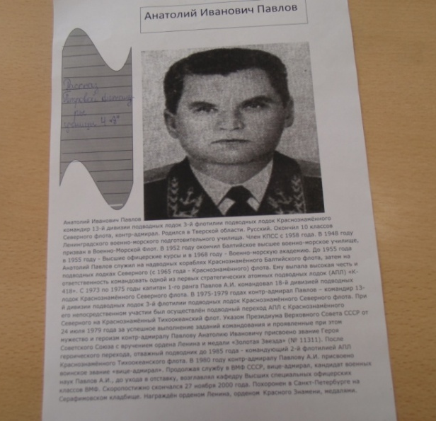
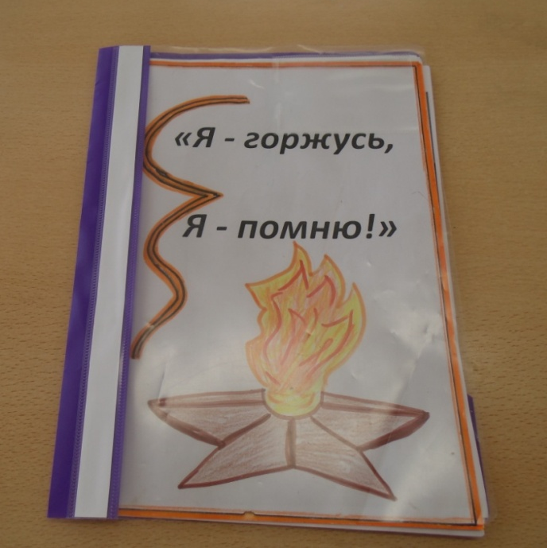
Боевые листки

Slide 19
«С благодарностью» сборник стихотворений
***
Поздравляем с днем Победы
Ветеранов, наших дедов!
Воевали за страну,
Родину родную.
Вот и победа!
Слезы из глаз потекли.
Спасибо ветеранам,
Что выжить смогли!
Победили фашистов
И нас всех спасли.
Ученица 4 «Д» класса
Дильдина Алина
***
Сегодня нету многих с нами.
Так было впредь, и будет так.
Не угасала б только память –
Нетленности высокий знак.
Защитников не зачеркнуть.
Помянем тех, чей пройден путь!
Ученик 4 «Д» класса
Белов Александр

Slide 20
«С благодарностью» сборник стихотворений
***
***
Ветеранам
Сквозь пушки, танки фронтовые
Боролись они день и ночь.
Голодные и чуть живые,
Фашизм уничтожая прочь.
Чтоб жили мы в добре и мире,
Чтоб не настигла нас война.
За все мы говорим: «Спасибо!»
И помним, ветераны вас, всегда.
Ученик 4 «Д» класса
Петушков Максим
Пусть будет мир
Путь пулеметы не строчат,
И пушки грозные молчат.
Пусть в небе не клубится дым,
Пусть будет небо голубым.
Пусть бомбовозы по нему
Не прилетают ни к кому.
Мир нужен на Земле всегда!
Ученик 4 «Д» класса
Бондарь Дмитрий

Slide 21
5 этап Оценка проекта
Работы детей были оценены по номинациям:
1. Боевой листок «Мой прадедушка - герой».
- самый интересный рассказ
2. Самая познавательная презентация.
- качество выступления
3. Самый лучший рисунок.
4. Я - начинающий поэт.

Slide 22
6 этап Рефлексия
На данном этапе детям было предложено обсудить проделанную работу:
- С какими трудностями столкнулись?
- Что показалось интересным?
- Как собранный материал помог сформировать представления о роли нашего народа в Великой Отечественной войне?
- Что нового узнали о своей семье?

Slide 23
Вывод
1. Успешность важна для каждого ребенка. Надо доказать и показать каждому , что его работа важна и для одноклассников, и для учителя, и для родителей.
2. Учащиеся научились самостоятельно добывать нужный материал, обрабатывать его и доносить до аудитории. Дети стали проявлять инициативу, мыслить творчески.
3. Никто не остался равнодушным.

Slide 24
Спасибо
за внимание!

